Slide 1
Деловые бумаги
Расписка

Slide 2
Расписка
Что такое расписка?
Зачем нужно уметь писать расписку?
Образец написания расписки.
План написания расписки.
Правила написания расписки.
Упражнения.
Проверьте себя.

Slide 3
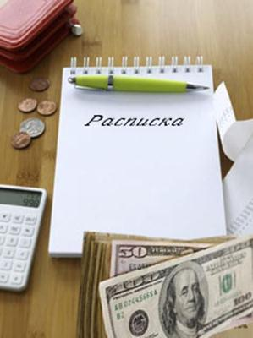
Что такое расписка?
Расписка – это документ, который удостоверяет получение чего-либо (денег, вещей, документов).

Slide 4
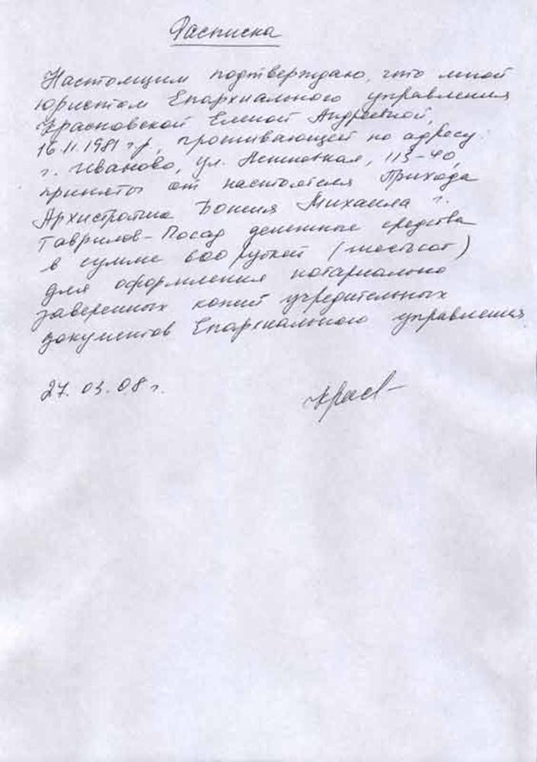
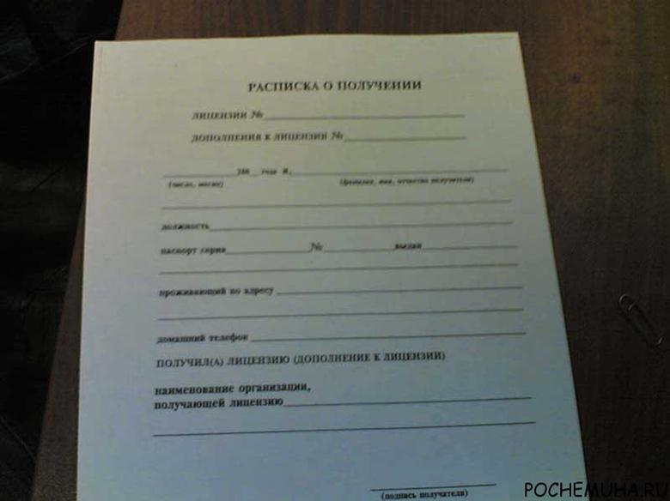
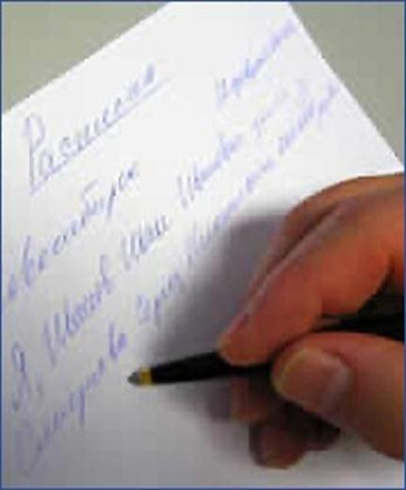
Зачем нужно уметь писать расписку?
Нужно уметь писать расписку, чтобы не было обмана.

Slide 5
Образец написания расписки
Расписка.
Я, Семенов Борис Юрьевич, ученик 6а класса школы-интерната №5, получил от учителя физкультуры школы-интерната № 5 6 (шесть) пар лыж и лыжных палок для учеников 6а класса.
22 декабря 2005 г. Семенов

Slide 6
План написания расписки
1.Название документа.
2.Фамилия, имя, отчество, должность лица, дающего расписку.
3.Название учреждения, предприятия (или лица), от которого получено что-либо.
4.Название полученного с указанием количества и суммы.
5.Дата составления расписки.
6.Подпись получателя.

Slide 7
Правила написания расписки
Название деловой бумаги пишется посередине строки.
Текст расписки пишется с красной строки.
Дата составления расписки ставится внизу слева.
Подпись получателя ставится внизу справа.
Количество вещей, денег сначала пишется цифрами, потом в скобках словами.

Slide 8
Правила написания расписки
Фамилия, имя, отчество человека, который пишет расписку, выделяются запятыми, потому что это уточнение.
Названием лица может быть профессия.
Названием учреждения может быть школа, библиотека, магазин, завод.
Сумма – это количество денег, поэтому надо писать слова рубль, евро, марка, доллар.

Slide 9
Упражнения
1. Найдите и прочитайте:
название документа,
фамилия, имя, отчество, должность человека, дающего расписку,
название учреждения, от которого получено что-либо,
название полученного с указанием количества и суммы,
дата составления расписки,
подпись получателя.
Расписка.
Я, Семенов Борис Юрьевич, ученик 6а класса школы-интерната №5, получил от учителя физкультуры 6 (шесть) пар лыж и лыжных палок для учащихся 6а класса.
22 декабря 2005 г. Семенов.

Slide 10
Упражнения
2. Назовите части расписки по плану.
Расписка.
Я, Суворова Анастасия Петровна, ученица 6б класса школы-интерната №1, получила от бухгалтера школы-интерната №1 100 (сто) рублей для покупки ручек и карандашей.
6 сентября 2005г. Суворова.
название документа,
фамилия, имя, отчество, должность человека, дающего расписку,
название учреждения, от которого получено что-либо,
название полученного с указанием количества и суммы,
дата составления расписки,
подпись получателя.

Slide 11
Упражнения
3. Допишите окончания.
Я, Потапов… Елен… Николаевн…, …, получил… …
Я, Веселов Дмитрий Иванович, …, получил…
Я, Короленко Максим Александрович, …, получил…
Я, Маринин… Светлан… Витальевн…, …, получил…

Slide 12
Упражнения
4. Определите падежи существительных.
Им.п. Р.п.
Ученица 6а класса, получила
Р.п. Р.п. Им.п.
от бухгалтера школы-интерната, ученик
Р.п. Р.п. Р.п.
7а класса, получил от библиотекаря школы,
Р.п. Р.п.
получил от воспитателя школы-интерната.

Slide 13
Упражнения
5. Допишите окончания.
Расписк….
Я, Семенова Ольга Юрьевна, учениц… 6а класс… школ…-интернат… № 5, получил… от учител… физкультуры школ…-интернат… № 5 6 (шесть) пар лыж и лыжных палок для учеников 6а класса.
22 декабря 2005 года. Семенова.

Slide 14
Упражнения
6. Напишите числа словами.
1 ручку
7 альбомов
19 книг
90 рублей
42 евро
369 карандашей
999 долларов
одну ручку
семь альбомов
девятнадцать книг
девяносто рублей
сорок два евро
триста шестьдесят девять карандашей
девятьсот девяносто девять долларов

Slide 15
Упражнения
7. Поставьте знаки препинания.
Расписка
Я Семенов Борис Юрьевич ученик 6а класса школы-интерната № 5 получил от учителя физкультуры школы-интерната № 5 6 (шесть) пар лыж и лыжных палок для учеников 6а класса
22 декабря 2005 года Семенов

Slide 16
Упражнения
8. Найдите ошибки:
Расписка.
Я Иванова Саши ученика 6а класса средней школы №67 получила от учителя 100 рублей для покупки краски для ремонта.
Иванов. 29 мая 2005г.

Slide 17
Упражнения
9. Измените фамилию, имя, отчество, должность лица, дающего расписку, лицо, от которого получено что-либо, название и количество полученного, дату, подпись.
Расписка.
Я, Иванова Александра Викторовна, ученица 6а класса школы № 67, получила от учителя труда школы № 67 100 (сто) рублей для покупки краски для ремонта.
29 мая 2005 года. Иванова.

Slide 18
Упражнения
10. Из слов и словосочетаний составьте текст расписки: 2 альбома для рисования, Иванова Анна, от воспитателя, (два), 1 набор красок, ученица 6а класса, Смирновой Т.А., получила, (один), и, школы-интерната № 5, я, расписка, Петровна.

Slide 19
Упражнения
11. Проверь расписку.
Расписка.
Я, Иванова Анна Петровна, ученица 6а класса школы-интерната № 5, получила от воспитателя школы-интерната № 5 Смирновой Т.А. 2 (два) альбома для рисования и 1 (один) набор красок.
9 сентября 2005 года. Иванова.

Slide 20
Упражнения
12. Напишите расписку о получении вами от кассира школы денег для покупки билетов в Театр юного зрителя.
13. Напишите расписку в том, что вы получили от завхоза школы хозяйственный инвентарь для работы на пришкольном участке, укажите, что получено (лопаты, грабли, носилки и др.).

Slide 21
Проверьте себя
Расписка – это …, который (что делает?) … получение чего-либо (вещей, …, …).
Название деловой бумаги пишется (где?) … …
Текст расписки пишется (где?) … … .
Дата составления расписки ставится (где?) … …
Подпись получателя ставится (где?) … … .
Количество и сумма полученного пишутся сначала (как?) …, а потом (как?) … .

Slide 22
